Slide 1
모바일 융합 <의료>
김윤지 김진형
임진현 정승욱

Slide 2
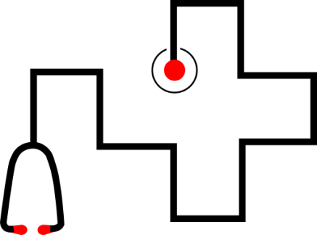
목차
01
기업 소개
02
기업 선정 이유
03
제안 아이디어
04
Q & A

Slide 3
1. 기업소개

Slide 4
기업소개 휴먼아이티솔루션
“IT와 하나된 휴머니즘을 실현시키는 기업”이란 경영이념을 가진 IT 전문 기업
VR/AR제품
모션센서를 이용하여 가상현실을 통한 치매 예방, 인지 장애 예방과 재활운동을 한번에 할 수 있는 시스템인 TION(티온)
근처의 가장 가까운 곳의 무인민원발급기의 위치정보를 360도 VR을 통해 제공하는 무인민원발급기 APP
증강현실을 이용해 e-book동화로 어린이들이 갯벌에 대한 동화를 통해 다양한 생물들을 만나 정보를 얻으며 미션을 해결하여 갯벌에 대해 쉽게 공부할 수 있는 라나의 갯벌여행 APP
Notes:
TION: VR인지 치료 평과도구 12개, 훈련도구 41개 총 53종의 인지,일상생활 활동 능력 시지각 평가도구 구성 일반노인, 만성기 뇌졸증 환 환자, 치매 환자 대상 사용성 평가 검증 완료 결과 기억과 주의를 초함한 5가지 치료연구에 긍정적 효과

Slide 5
2. 기업선정이유

Slide 6

기업선정이유
휴먼아이티솔루션은 IT와 사람이 서로 공존하여 비젼을 실현시키면서 공익기여를 위해 노력하고 있다. 따라서, 제안 아이디어에 대한 이해도가 다른 IT기업보다 높을 것이다. 아이디어의 대상이 지체와 지적, 중복장애가 있는 사람이라는 점을 앞선 Tion을 출시하며 축적된 역량을 기반으로 제품을 만드는데 용이할 것으로 보인다.

Slide 7
3. 제안 아이디어

Slide 8
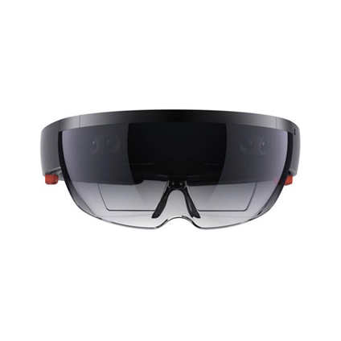
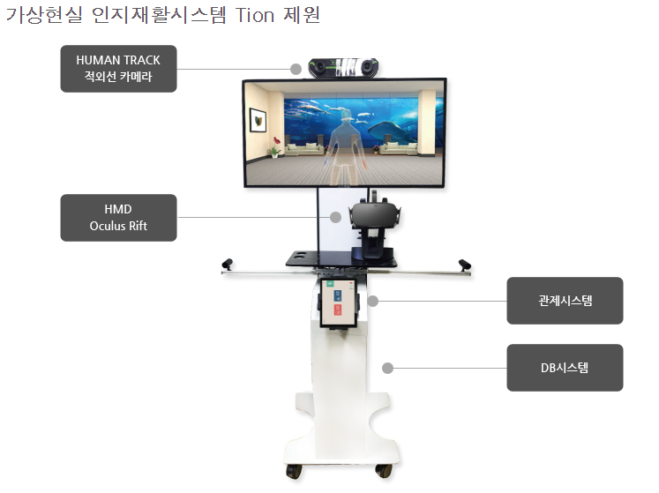
인지 홀로렌즈 재활 프로그램
기존의 인지재활 프로그램이였던 티온의 시지각 평가도구들과 테마등은 그대로 적용을 하고 하드웨어적인 부분에 마이크로소프트사의 홀로렌즈 기술을 사용하여 실제세상을 보고있는 사용자의 머리에 홀로렌즈가 덧입혀진 증강현실재활프로그램으로 사용하는 것입니다. 그렇게 함으로써 현실감도 높히고 인지치료에 있어 보다 효과적인 치료가 가능 할 것 입니다.

Slide 9
홀로렌즈란?
홀로렌즈는 적외선을 뿌리는 강원, 돌아오는 적외선을 인지하는 센서, 깊이 인식 카메라, 보조 적외선 내개의 적외선 센서를 가지고 있고 또한 위치센서를 달아놓아 사용자의 정확한 위치를 파악할 수 있습니다. 이런 센서들을 통해 가상의 스크린을 만들고 가전제품을 컨트롤할 수 있으며, 손가락 만으로 3차원 오토바이 형태를 볼 수 있습니다. 이렇게 사용자들은 다른 부가 장치 없이도 현실과 가상의 세계를 결합할 수 있습니다.

Slide 10
VR대신 홀로렌즈를 선택한 이유
증강현실의 끝판왕인 홀로 렌즈 !
오큘러스 리프트와 갤럭시 기어, 구글 탱고 등의 가상현실 기기들은, 앞이 막혀있고, 스크린을 봐야 하는 가상현실 기기인 반면, 홀로 렌즈의 경우는 투명한 렌즈를 통해서 눈앞의 현실과 가상의 홀로그램을 자연스럽게 결합시켜주는 형태입니다. 또한 VR은 가상현실로서 모든 것을 구현하기 때문에 현실감이 떨어지지만 홀로렌즈는 실제세상에 기반하여 영상을 보여줌으로써 현실감을 높힐 수 있습니다.

Slide 11
인지 홀로렌즈 재활 프로그램의 단점
1. 홀로렌즈가 아직 우리나라에 정식으로 수입되지 않았고, 판매시기도 미정인 상태입니다. 그 이유는 미국, 유럽과 달리 AR 관련 기술자들이 적은 한국은 본사에서 상품성이 없다고 판단했기 때문입니다.
3. 홀로렌즈의 모든 부품들이 수입이 되고 있기 때문에 A/S같은 유지보수가 어렵다.
BUT 현실을 그대로 투영해 가상 데이터를 3D로 씌어버리는 방식인 만큼 상당히 직관적이라는 점은 상당히 매력적인 부분이며 발전 가능성이 높다.
2. 홀로렌즈가 미국 및 캐나다 내에서만 신청을 통해서 구매가 가능하며 가격은 개발자용 3000달러, 소비자용 5000달러에 판매가 되고 있다.

Slide 12
Q & A

